Slide 1
زمان‌بندی چندسطحی: طراحی، محدودیت‌ها و هزینهٔ آن
مطالعه‌ای اندازه‌گیری‌شده و اثبات‌شده از MLQ، EDF، RM و انحصار متقابل
سیستم‌عامل پیشرفته — سمینار تمرین ششم
Notes:
با سلام. در بیست دقیقهٔ پیشِ رو یک ادعا را مطرح می‌کنم: اینکه شهود ما دربارهٔ اینکه کدام الگوریتم زمان‌بندی «بهتر» است معمولاً غلط است، و تنها راه حل کردن آن اندازه‌گیری و هرجا ممکن باشد اثبات است. هرچه امروز نشان می‌دهم از کدی می‌آید که برای این درس نوشته و اجرا کرده‌ام، نه از نمودار یک کتاب درسی.

Slide 2
۱ — مسئله
Notes:
اجازه بدهید با بیان دقیق مسئله شروع کنم، چون بیشترِ سردرگمی پیرامون زمان‌بندی از بیانِ نادقیقِ این است که چه چیزی را بهینه می‌کنیم. پیش از آنکه دو الگوریتم را با هم مقایسه کنیم، می‌خواهم بر سرِ معنای «بهتر» توافق کنیم و بر سرِ اینکه چرا هیچ الگوریتمی نمی‌تواند در همه چیز هم‌زمان بهتر باشد.

Slide 3
صف چندسطحی در یک اسلاید
• چند صف آماده، هر یک با اولویت و سیاست زمان‌بندی خود.
• یک کار یک‌بار به یک صف نسبت داده می‌شود، بر پایهٔ طبقه: تعاملی، دسته‌ای، سیستمی.
• نخست میان صف‌ها زمان‌بندی می‌شود (اولویت ثابت)، سپس درون یک صف (FCFS، SJF یا RR).
• قاعدهِ میان‌صفی است که آن را «چندسطحی» می‌کند؛ و همان‌جاست که گرسنگی از آن بیرون می‌آید.
Notes:
تأکید کنید که MLQ یک الگوریتم نیست؛ یک قالب است. تصمیم‌های جالبِ طراحی عبارت‌اند از: چند صف، چه سیاستی درون هر کدام، و اینکه آیا یک کار می‌تواند میان صف‌ها جابه‌جا شود. نسبت‌دهی ثابت همان MLQ کلاسیک است؛ کارهای قابل‌جابه‌جا آن را به صفِ چندسطحیِ بازخوردی تبدیل می‌کند که موجود دیگری است.

Slide 4
تصمیم‌های طراحی که واقعاً مهم‌اند
• تعداد صف‌ها: سه تا یک قرارداد است، نه قانون.
• سیاست هر صف: RR برای تعاملی، FCFS برای دسته‌ای.
• برش زمانی درون یک صف RR: اگر خیلی کوچک باشد پردازنده صرف تعویض زمینه می‌شود، اگر خیلی بزرگ باشد به FCFS تنزل می‌یابد.
• سالخوردگی: ارتقای کاری که زیاد منتظر مانده. با آن گرسنگی از بین می‌رود؛ بدون آن تضمین می‌شود.
Notes:
این اسلایدی است که مخاطب باید چیزی یادداشت کند. انتخابِ برش زمانی همان چیزی است که افراد در آن اشتباه می‌کنند: پاسخِ عامیانه «حدود ده میلی‌ثانیه» است، اما پاسخِ درست به هزینهٔ تعویض زمینه روی ماشین شما نسبت به بار کاری‌تان بستگی دارد.

Slide 5
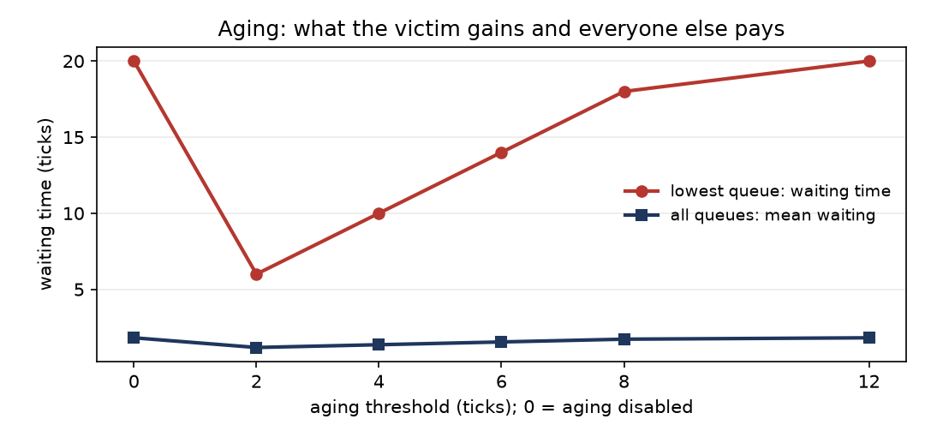
نخستین تصمیم طراحی: زمان‌بند چقدر باید شکیبا باشد؟
پویش آستانهٔ پیرسازی. قرمز: زمان انتظارِ پایین‌ترین صف. آبی: میانگین انتظارِ همهٔ صف‌ها.
Notes:
این نخستین تصمیم طراحی است و همان است که معمولاً از کنار آن می‌گذرند. خطِ قرمز کاری است در پایین‌ترین صف؛ با پیرسازیِ خاموش، بیست تیک منتظر می‌ماند. پیرسازی را با آستانهٔ دو روشن کنید، شش تیک منتظر می‌ماند. حالا به خطِ آبی نگاه کنید که هزینهٔ بقیه است: به‌سختی جابه‌جا می‌شود و در واقع اندکی پایین می‌آید. این برهانِ لهِ پیرسازی است، و برهانی اندازه‌گیری‌شده است نه توسلی به انصاف. در انتهای سمت راست هر دو خط صاف می‌شوند، زیرا آستانه از طول اجرا بزرگ‌تر شده و اصلاً ارتقایی رخ نمی‌دهد. پس یک بازهٔ قابل استفاده داریم و نه یک مقدارِ جادویی.

Slide 6
۲ — روش
Notes:
پیش از نمایش نتایج، دو اسلاید صرفِ نحوهٔ به دست آمدنِ آن‌ها می‌کنم. این مهم‌تر از خودِ عددها است، چون یک عدد بدون روش فقط یک ادعاست که اعشار دارد. ادعاهایی را که اندازه گرفته‌ام از ادعاهایی که توانسته‌ام واقعاً اثبات کنم جدا می‌کنم و این دو را با هم نمی‌آمیزم.

Slide 7
دو گونهٔ متفاوتِ ادعا
• ادعای اندازه‌گیری‌شده: «تحت این بار کاری و روی این ماشین، X سریع‌تر بود». نمونه‌برداری و زمان‌سنجی.
• ادعای اثبات‌شده: «هیچ اجرایی از این الگوریتم انحصار متقابل را نمی‌شکند». شمارش کامل.
• یک تست موفق یک ادعای اندازه‌گیری‌شده است و هرگز به اثبات تبدیل نمی‌شود.
• یک اثبات مشروط به مدل خود است: در اینجا سازگاری ترتیبی و خواندن/نوشتنِ اتمی.
Notes:
این تمایز در سراسر پروژه جاری است. در بخش زمان‌بندی تنها می‌توانم اندازه بگیرم. در بخش انحصار متقابل توانستم واقعاً اثبات کنم، چون فضاهای حالت کوچک از کار درآمدند. به این برمی‌گردم.

Slide 8
۳ — نتایج: زمان‌بندی
Notes:
اکنون نتایج. چهار سناریو نشان می‌دهم، سپس مقایسه با الگوریتم‌های بلادرنگ. این چهار بار کاری عمداً انتخاب شده‌اند تا یک بارِ راحت، یک بارِ تنگ، یک مورد بیرون از مدل دوره‌ای و یک اضافه‌بارِ واقعی را پوشش دهند، چون الگوریتمی که تنها در بهره‌وریِ هشتاد درصد کار کند کارش تمام نشده است.

Slide 9
اندازه‌گیری: MLQ در برابر EDF و RM
سناریو | نقضِ EDF | نقضِ RM | نقضِ MLQ | بهره‌وری
الف — منصفانه | ۰ | ۰ | ۰ | ۸۰٫۰٪
ب — فشار | ۰ | ۳ | ۳ | ۹۷٫۱٪
ج — نادوره‌ای | ۰ | ۳ | ۰ | ۹۰٫۰٪
د — اضافه‌بار | ۳۱ | ۱۰ | ۱۰ | ۱۰۰٪ِ محقق‌شده
Notes:
ستونِ دو را در برابر ستونِ سه ببینید. EDF هیچ مهلتی را از دست نمی‌دهد تا زمانی که سیستم واقعاً اضافه‌بار شود، و حتی آن‌گاه به شیوهٔ دیگری نقض می‌کند. حالا سناریوی ج را ببینید: MLQ در آنجا عملاً از RM بهتر است، با آنکه MLQ اصلاً مفهوم مهلت ندارد. این شانس است، نه طراحی — و در مقاله همین را گفته‌ام.

Slide 10
اضافه‌بار چه چیزی را آشکار می‌کند
• با بارِ پیشنهادیِ ۱۲۳٪، پردازنده باز هم تنها ۱۰۰٪ محقق می‌کند: بقیه کاری است که اصلاً انجام‌شدنی نیست.
• EDF سی و یک کار را از دست می‌دهد؛ RM و MLQ هر کدام ده تا.
• EDF درد را میان هر سه وظیفه پخش می‌کند؛ RM و MLQ وظیفهٔ کم‌اولویت را تقریباً کاملاً قربانی می‌کنند.
• این یعنی «EDF در اضافه‌بار بدتر است» نیست؛ انتخابِ متفاوتی است دربارهٔ اینکه چه کسی رنج ببرد.
Notes:
این اسلایدی است که در بخش پرسش از آن دفاع می‌کنم. یک خوانشِ ساده‌لوحانه می‌گوید EDF بدتر است چون ۳۱ از ۱۰ بیشتر است. خوانشِ صادقانه این است که EDF حاضر نیست از هیچ طبقهٔ اولویتی محافظت کند، در حالی که RM و MLQ با رها کردنِ کاملِ کم‌اولویت‌ترین کار، از کارهای پُراولویت محافظت می‌کنند. برای یک سیستم بلادرنگِ سخت معمولاً رفتارِ دوم را می‌خواهید، و این یک نیازِ طراحی است نه یک شاخص.

Slide 11
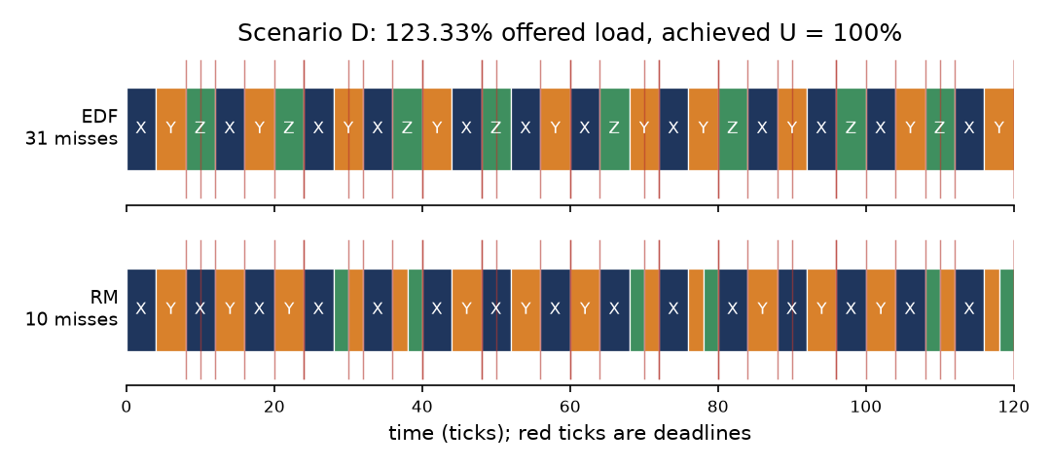
یک مجموعهٔ وظیفه، دو انتخاب دربارهٔ اینکه چه کسی آسیب ببیند
سناریوی D، بار عرضه‌شدهٔ 123.33 درصد، 120 تیک. EDF در بالا، RM در پایین. نشانه‌های قرمز مهلت‌ها هستند.
Notes:
این اسلایدی است که دوست دارم به خاطر بماند. وظایف یکسان، ۱۲۰ تیکِ یکسان، پردازندهٔ یکسان. در بالا EDF: از هیچ طبقهٔ اولویتی محافظت نمی‌کند، پس هر سه وظیفه مهلت را از دست می‌دهند و مجموع سی و یک است. در پایین RM: از X و Y محافظت می‌کند و Z را رها می‌سازد، و مجموع تنها ده است. اگر فقط به شمارِ تخطی نگاه کنید نتیجه می‌گیرید که EDF سه برابر بدتر است، و این نتیجه غلط است. آنچه واقعاً تفاوت دارد، انتخاب دربارهٔ این است که چه کسی آسیب ببیند. در یک سیستم بی‌درنگِ سخت معمولاً رفتار دوم را به عمد می‌خواهید، که آن را به نیازمندی‌ای تبدیل می‌کند که می‌نویسید و نه عددی که بهینه می‌کنید.

Slide 12
زمان‌بندی‌پذیری: چه چیزی را می‌توان دانست
• برای RM، کرانِ لیو و لی‌لند یعنی n(2^(1/n) − 1) کافی است اما لازم نیست: در n = 3 برابر ۰٫۷۷۹۸ است.
• بالاتر از این کران، آزمون هیچ نمی‌گوید — باید تحلیلِ دقیقِ زمان پاسخ را اجرا کرد.
• برای EDF با مهلت‌های ضمنی، U ≤ ۱ هم لازم است و هم کافی. نه حاشیه‌ای، نه حدسی.
• یک مطالعهٔ تصادفی روی ۲۳۲۹ مجموعهٔ وظیفه، پرتگاهِ آشنا را بازتولید کرد: در بهره‌وریِ ۹۰ تا ۱۰۰ درصد تنها ۱۷٫۸٪ مجموعه‌ها تحت RM زمان‌بندی‌پذیر بودند در برابر ۱۰۰٪ برای EDF.
Notes:
کران در n = 3 برابر ۰٫۷۷۹۸ است و با بزرگ شدنِ n به ln 2 یعنی حدود ۰٫۶۹۳ میل می‌کند. افراد عددِ ۰٫۶۹ را طوری نقل می‌کنند که گویی خودِ کران است؛ در حالی که آن حدِ کران است. و مطالعهٔ تصادفی راهِ صادقانهٔ گفتنِ «در عمل» است: نمونه‌ای از ۲۳۲۹ مجموعه با یک دانهٔ ثابت، پس تکرارپذیر است اما باز هم نمونه است.

Slide 13
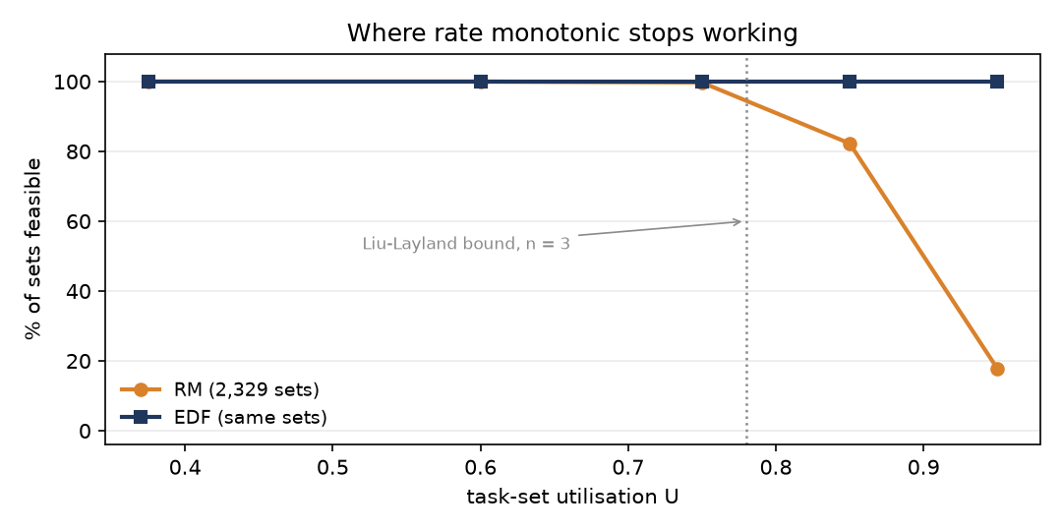
جایی که نرخ یکنواخت از کار می‌افتد
2,329 مجموعهٔ وظیفهٔ تصادفی با دانهٔ 20250101، دسته‌بندی‌شده بر حسب بهره‌وری.
Notes:
این عددِ شاخصِ کلِ پروژه است. نارنجی نرخ یکنواخت است، آبی EDF، و محورِ عمودی درصدِ مجموعه‌های تصادفی‌ای است که شدنی‌اند. زیرِ حدود هفتاد درصد بهره‌وری این دو از هم بازشناخته نمی‌شوند، هر دو روی صد درصد. سپس خطِ نارنجی از یک پرتگاه فرو می‌افتد: هشتاد و دو درصد در بازهٔ بعد، و هجده درصد در بالاترین بازه. EDF روی صد صاف می‌ماند، دقیقاً آن گونه که نظریه برای مهلت‌های ضمنی پیش‌بینی می‌کند. خط‌چین کرانِ لیو و لیلند است. هر چه سمت چپِ آن است با خودِ کران تضمین می‌شود؛ سمت راستِ آن کران خاموش است و تنها آزمون دقیقِ زمان پاسخ می‌تواند پاسخ دهد.

Slide 14
۴ — نتایج: انحصار متقابل
Notes:
نیمهٔ دوم. همان پروژه، پرسشی دیگر: نه «چه‌قدر سریع» بلکه «آیا درست است». در اینجا توانستم اندازه‌گیری را رها کنم و به اثبات بپردازم، چون فضاهای حالتِ این الگوریتم‌های انحصار متقابل آن‌قدر کوچک از کار درآمد که بتوان همهٔ آن‌ها را شمرد. این گونهٔ ادعایی را که مجازم بکنم تغییر می‌دهد.

Slide 15
هشت الگوریتم، بررسی‌شده به‌طور کامل
الگوریتم | تعداد حالت | انحصار متقابل | آزادی از بن‌بست | آزادی از گرسنگی
دکر | ۳۲۴ | برقرار | بله | بله
پترسون | ۱۹۹ | برقرار | بله | بله
متغیر قفل | ۶۰ | نقض‌شده | بله | خیر
اعلام-و-سپس-چرخیدن | ۵۵ | برقرار | خیر | بله
Test-and-Set | ۵۱ | برقرار | بله | خیر
سمافور دودویی | ۲۲ | برقرار | بله | بله
ترتیبِ اشتباهِ قفل | ۴۸ | برقرار | خیر | بله
مانیتور Mesa | ۵۴ | برقرار | بله | بله
Notes:
سه شکست را بخوانید، چون هر یک به شیوه‌ای متفاوت شکست می‌خورند. متغیر قفل ایمنی را از دست می‌دهد. اعلام-و-سپس-چرخیدن ایمنی را نگه می‌دارد و پیشرفت را از دست می‌دهد. Test-and-Set هر دو را نگه می‌دارد و انصاف را از دست می‌دهد. و سطرِ هفتم موردِ علاقهٔ من است: یک پریمتیوِ کاملاً درست، که با ترتیبِ اشتباه به کار رود، کل سیستم را بن‌بست می‌دهد.

Slide 16
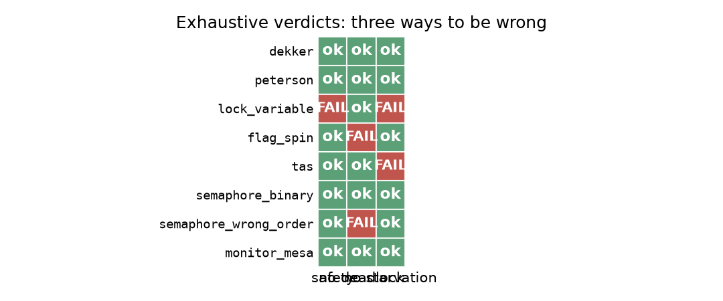
سه راه برای غلط بودن
هر خانه یک حکمِ کامل روی کلِ فضای حالتِ قابل دسترسی است و نه یک نمونه.
Notes:
این جدول را دوست دارم چون سه چیز را از هم جدا می‌کند که آزمون‌کردن معمولاً در هم می‌آمیزد. پروتکلِ متغیر قفل ایمنی را از دست می‌دهد: خواندن و نوشتن دو گام جداگانه‌اند، پس هر دو فرایند می‌توانند قفل را آزاد ببینند. اعلام-سپس-چرخش ایمنی را نگه می‌دارد و پیشرفت را از دست می‌دهد: هر دو می‌توانند پیش از آن که دیگری نگاه کند اعلام کنند. Test-and-Set هر دو را نگه می‌دارد و انصاف را از دست می‌دهد: هیچ چیز به خاطر نمی‌سپارد چه کسی طولانی‌تر منتظر مانده است. سه ستون، سه شیوهٔ شکستِ متمایز. و سپس به یکی‌مانده‌به‌آخرین ردیف نگاه کنید: سمافور با ترتیب غلط اصلاً خانهٔ قرمز ندارد، چون هر ویژگیِ پریمتیو برقرار است، و باز هم برنامه دچار بن‌بست می‌شود. آن خطا در استفاده‌کننده است، و هیچ مقدار بررسیِ پریمتیو آن را نمی‌گرفت.

Slide 17
سه شکست، سه درس
• نگاه-و-سپس-اعلام: خواندن و نوشتن دو گام جداگانه‌اند، بنابراین هر دو می‌توانند «آزاد» ببینند. ایمنی از دست رفت.
• اعلام-و-سپس-نگاه: ایمن است، اما هر دو می‌توانند پیش از آنکه هر یک نگاه کند اعلام کنند. پیشرفت از دست رفت.
• Test-and-Set: ایمن و زنده، اما هیچ چیز به خاطر نمی‌سپارد چه کسی طولانی‌تر مانده. انتظارِ محدود از دست رفت.
• هیچ‌یک از این شکست‌ها در یک اجرای کوتاهِ تست دیده نمی‌شود.
Notes:
به تقارنِ میان سطرِ یک و دو توجه کنید: جابه‌جا کردنِ ترتیبِ دو خطِ مجاور یک خطای ایمنی را به یک خطای زنده‌مانی تبدیل می‌کند. این نتیجه‌ای واقعاً شگفت‌انگیز است و ارزشِ مکث دارد.

Slide 18
بن‌بست خطای استفاده است
• چهار شرط لازم است: انحصار متقابل، نگه‌داشتن و انتظار، غیرقابل‌سلب بودن، انتظار دوره‌ای.
• هیچ‌یک از آن‌ها دربارهٔ کیفیتِ قفل نیست.
• اندازه‌گیری: با ترتیبِ معکوس، نخِ ۰ قفلِ A را دارد و روی B مسدود می‌شود در حالی که نخِ ۱ قفلِ B را دارد و روی A مسدود است — هر بار.
• با یک ترتیبِ سراسری، همان برنامه همیشه کامل می‌شود.
Notes:
این را عمداً قطعی ساختم، با یک مانع میان دو گرفتن و یک گرفتنِ دومِ غیرمسدودکننده، تا نتوان آن را به شانسِ زمان‌بند نسبت داد. نتیجه برای هر کسی که کدِ چندقفله می‌نویسد: بر یک ترتیب توافق کنید، آن را بنویسید، و در بازنگری کد اِعمالش کنید.

Slide 19
مانیتورها: انتزاعی که کمک می‌کند
• مانیتور وضعیت را همراه عملیاتش در یک بسته می‌گذارد و تضمین می‌کند در هر لحظه یک نخ درون باشد.
• متغیرهای شرطی به نخ اجازه می‌دهند منتظر یک گزاره بماند و در این مدت قفل را آزاد کند.
• تحت معنای Mesa نخِ بیدارشده باید دوباره بررسی کند: در ظرفیت ۱، ۱۳۸۳ بار ناچار شد دوباره منتظر بماند.
• این عدد همان استدلالِ لهِ حلقهٔ while است و سبکی نیست.
Notes:
اگر کسی پرسید چرا از `if` استفاده نمی‌کنیم، پاسخ روی همین اسلاید است: ۱۳۸۳ بار در یک اجرا، گزاره تا زمانی که نخِ بیدارشده دوباره قفل را گرفت باز هم نادرست بود. اگر `while` را با `if` عوض کنید، این‌ها به خرابیِ بی‌صدا تبدیل می‌شوند.

Slide 20
خوانندگان و نویسندگان: انصاف بهایی دارد
• اولویت خوانندگان: ۱۸۹٬۸۳۲ خواندن در برابر ۵ نوشتن. نویسنده عملاً هر بار پشت سر گذاشته می‌شود.
• اولویت نویسندگان: تصویرِ آینه‌ای — ۱٬۱۶۵٬۶۳۲ نوشتن در برابر ۴۷۹٬۱۰۴ خواندن.
• FIFO منصفانه: سهمِ خواندنِ ۰٫۸۹۸، نزدیک به نسبتِ ورودِ شش خواننده به یک نویسنده، که همان معنای انصاف است.
• نمی‌توان هم‌زمان بیشینهٔ هم‌روندی و نبودِ گرسنگی داشت.
Notes:
این را به عنوان یک بده‌بستان نشان دهید، نه یک خطا. اولویتِ خوانندگان پاسخِ درست است وقتی نوشتن نادر است و تأخیر مهم است. FIFO منصفانه پاسخِ درست است وقتی یک نوشتنِ کهنه خطرناک است. نکته این است که آگاهانه انتخاب کنید.

Slide 21
۵ — هزینه
Notes:
در پایان، هزینهٔ همهٔ این‌ها. این‌ها میانهٔ اجراهای تکراری‌اند، چون یک زمان‌سنجیِ واحد روی یک ماشینِ اشتراکی بی‌ارزش است. وقتی نخستین بار این را اندازه گرفتم، همان بار کاری میان اجراها بیش از ده برابر تفاوت داشت، بنابراین گزارشِ یک عدد گزارشِ نویز بود.

Slide 22
در شرایط رقابت، مسدود کردن نرم‌تر افت می‌کند
• مکانیزم‌های مسدودکننده به‌نرمی افت می‌کنند: نخِ مسدود پردازنده را آزاد می‌گذارد.
• با دو یا چهار نخ، قفلِ چرخشی جلوتر است: ۵۵۴ هزار عمل بر ثانیه در دو نخ در برابر ۵۲۵ هزارِ سمافور و ۵۴۱ هزارِ مانیتور، و ۶۲۴ هزار در چهار نخ در برابر ۴۹۲ و ۵۳۲ هزار. در هشت نخ به ۴۷۷ هزار می‌افتد، پشتِ هر دو.
• قفلِ چرخشی تنها زمانی درست است که بخش بحرانی از تعویض زمینه کوتاه‌تر باشد — در هسته درست است، در کدِ کاربردی به‌ندرت.
• اگر دارندهِ قفل از زمان‌بندی خارج شود، هر چرخنده یک برشِ زمانیِ کامل را هدر می‌دهد.
Notes:
اینجا باید احتیاط کرد، زیرا ادعای بدیهی غلط است. در دو و چهار نخ قفلِ چرخشی یک‌سره می‌برد؛ دلیلش این است که با یک بخش بحرانیِ کوتاه، چرخیدن از یک انتظار و بیدار کردنِ هسته ارزان‌تر است. آنچه در هشت نخ تغییر می‌کند در واقع توان عملیاتی نیست، که تنها حدود یک‌چهارم می‌افتد؛ بلکه شمارشِ چرخش است: نزدیک به شش برابرِ حالتِ دو نخ. این زمانِ پردازنده‌ای است که هیچ‌کس آن را نخریده است، و در ماشینی که دارندهِ قفل بتواند از زمان‌بندی خارج شود، یک برشِ زمانیِ کامل است که هر چرخنده هدر می‌دهد. پس خلاصهٔ درست این نیست که «مسدود کردن سریع‌تر است»، بلکه این است که «مسدود کردن پیش‌بینی‌پذیرتر است».

Slide 23
۶ — نتیجه‌گیری
Notes:
دو دقیقه نتیجه‌گیری، سپس پرسش‌ها. پنج نکتهٔ قابل‌برداشت می‌گویم، محدودیت‌های کار را تا جایی که می‌توانم به‌صراحت بیان می‌کنم، و سپس صحبت را تمام می‌کنم.

Slide 24
محدودیت‌ها، به‌صراحت
• یک ماشین، محیطِ اشتراکی، CPython با GIL: زمان‌سنجی‌ها هزینهٔ نسبی را نشان می‌دهند نه کاراییِ مطلق.
• اثبات‌های انحصار متقابل دو شرکت‌کننده را پوشش می‌دهند و سازگاری ترتیبی را فرض می‌کنند.
• مطالعهٔ زمان‌بندی‌پذیری نمونه‌ای تکرارپذیر از ۲۳۲۹ مجموعهٔ وظیفه است، نه یک قضیه.
• هیچ ادعایی در اینجا دربارهٔ یک سیستم‌عاملِ تجاریِ خاص نیست.
Notes:
این اسلاید را در ارائه رد نکنید. بیانِ محدودیت‌ها همان چیزی است که یک نتیجهٔ مهندسی را از یک ادعای تبلیغاتی جدا می‌کند، و نخستین چیزی است که یک ممتحنِ خوب به دنبالش می‌گردد.

Slide 25
بازتولید همه چیز
• هر تمرین روی شاخهٔ خودش است، با README خودش در ریشهٔ شاخه.
• یک دستور به‌ازای هر محصول: شبیه‌ساز، اجراکنندهٔ آزمایش، تولیدکنندهٔ شکل، مجموعهٔ تست.
• گزارش‌ها از ماژول‌های محتوایی تولید می‌شوند که عددهایشان را از خروجیِ آزمایش می‌خوانند، بنابراین نثر و کد نمی‌توانند از هم جدا شوند.
• مدخل‌های کتاب‌نامه در برابر سوابقِ ناشر بررسی شده‌اند؛ REFERENCES.md را ببینید.
Notes:
مخاطب را به مخزن ارجاع دهید. هرچه در این ارائه هست بازتولید شدنی است، از جمله خودِ این ارائه که توسط code/build_deck.py ساخته می‌شود.

Slide 26
پرسش‌ها
github.com/kaspian021/Multilevel-Queue-Scheduling
Notes:
سپاسگزارم. خوشحال می‌شوم به پرسش‌هایی دربارهٔ هر یک از شش تمرین پاسخ دهم، و اگر مفید باشد می‌توانم هر آزمایشی را زنده دوباره اجرا کنم.

